Slide 1
Начальные геометрические сведения (тест)

Slide 2
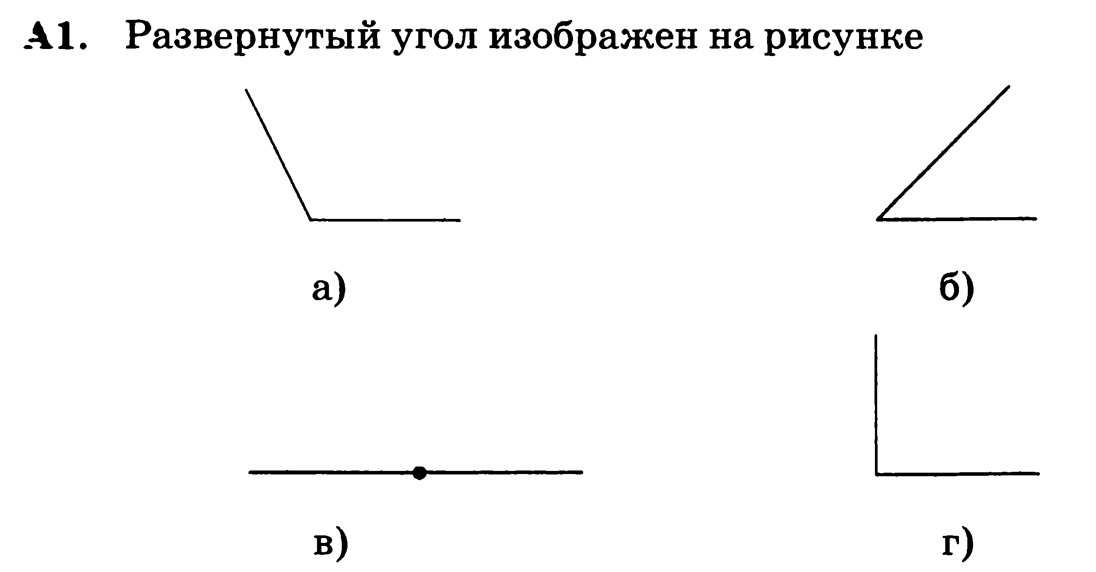

Slide 3
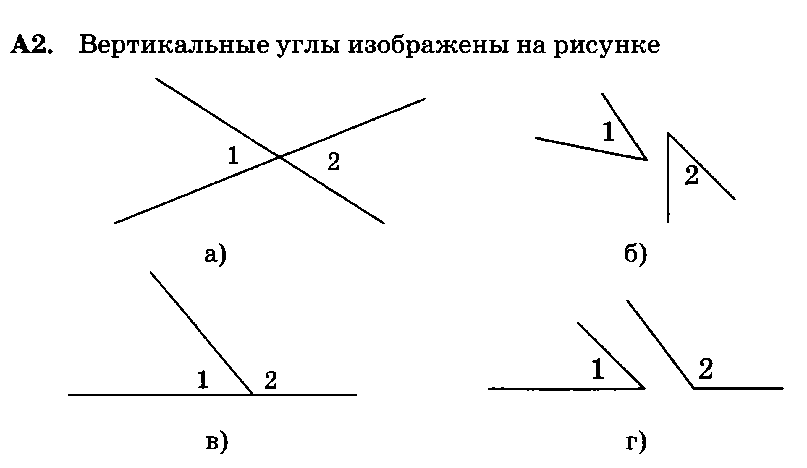

Slide 4
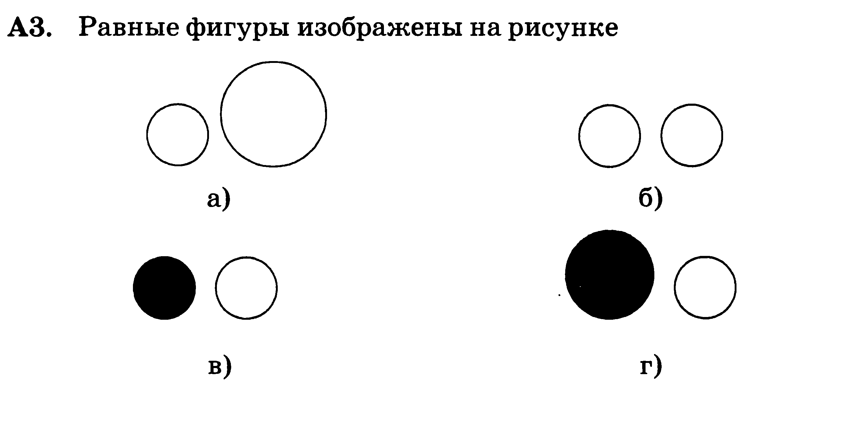

Slide 5
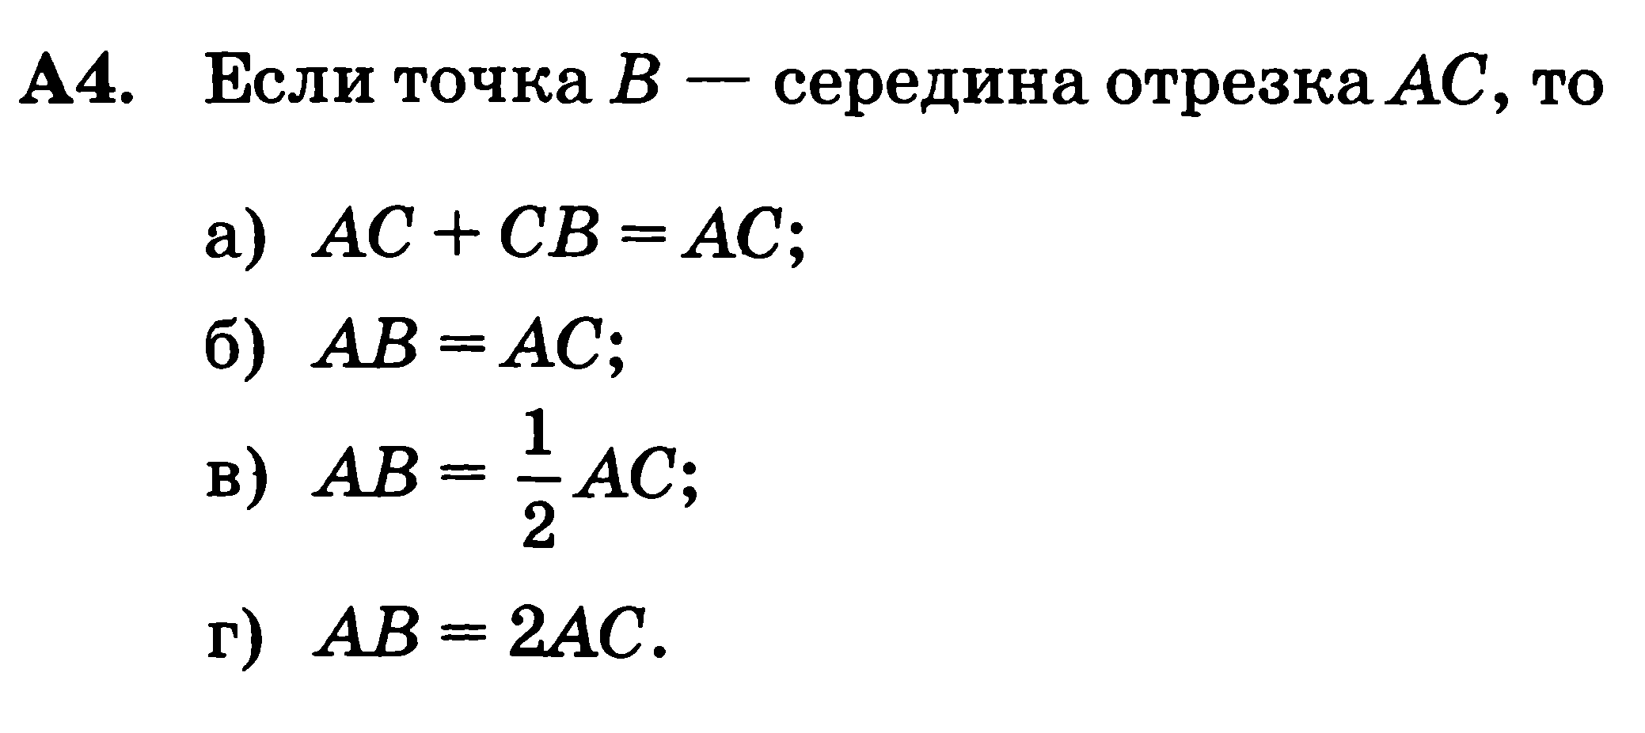

Slide 7
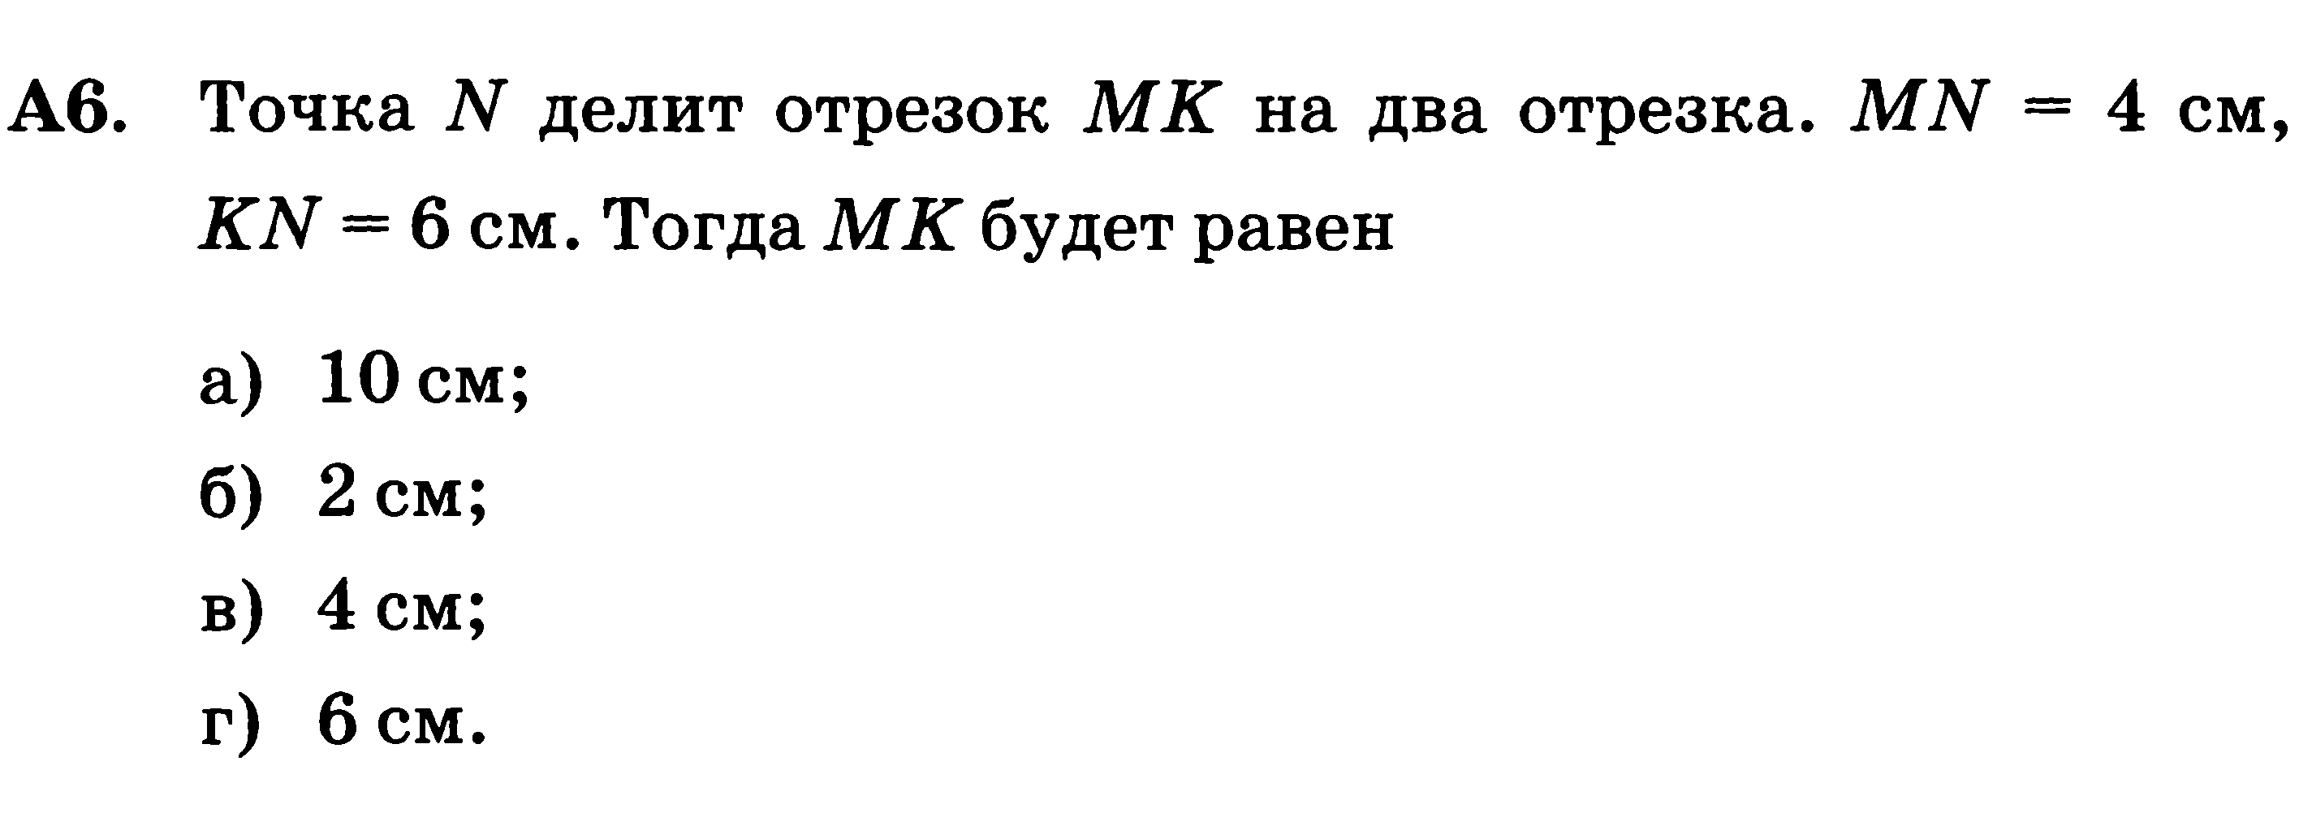

Slide 8
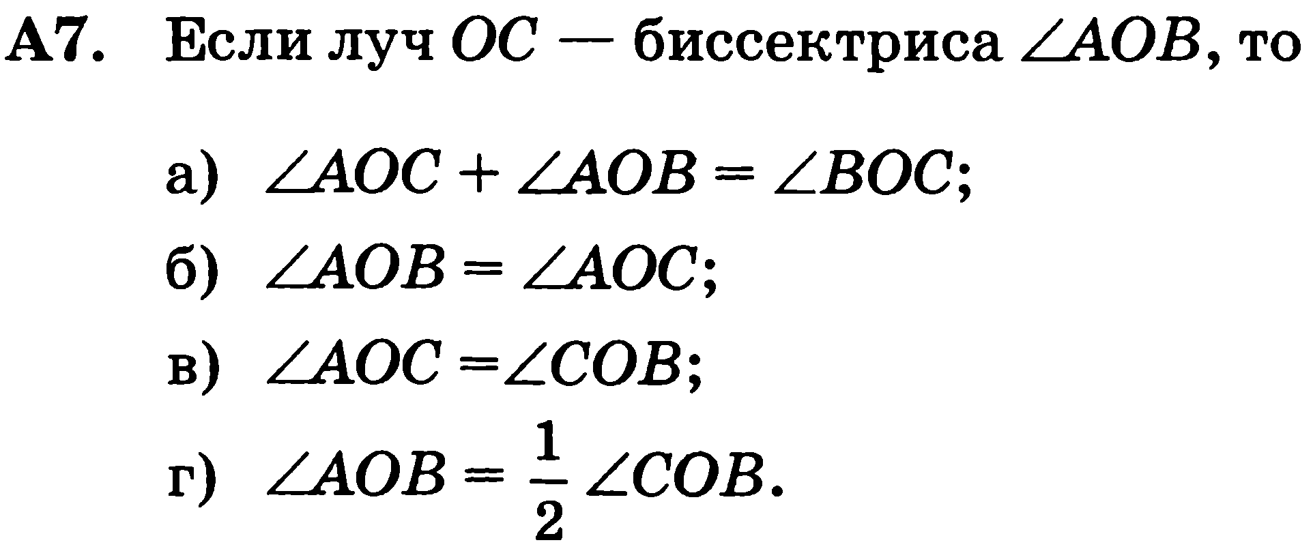

Slide 9
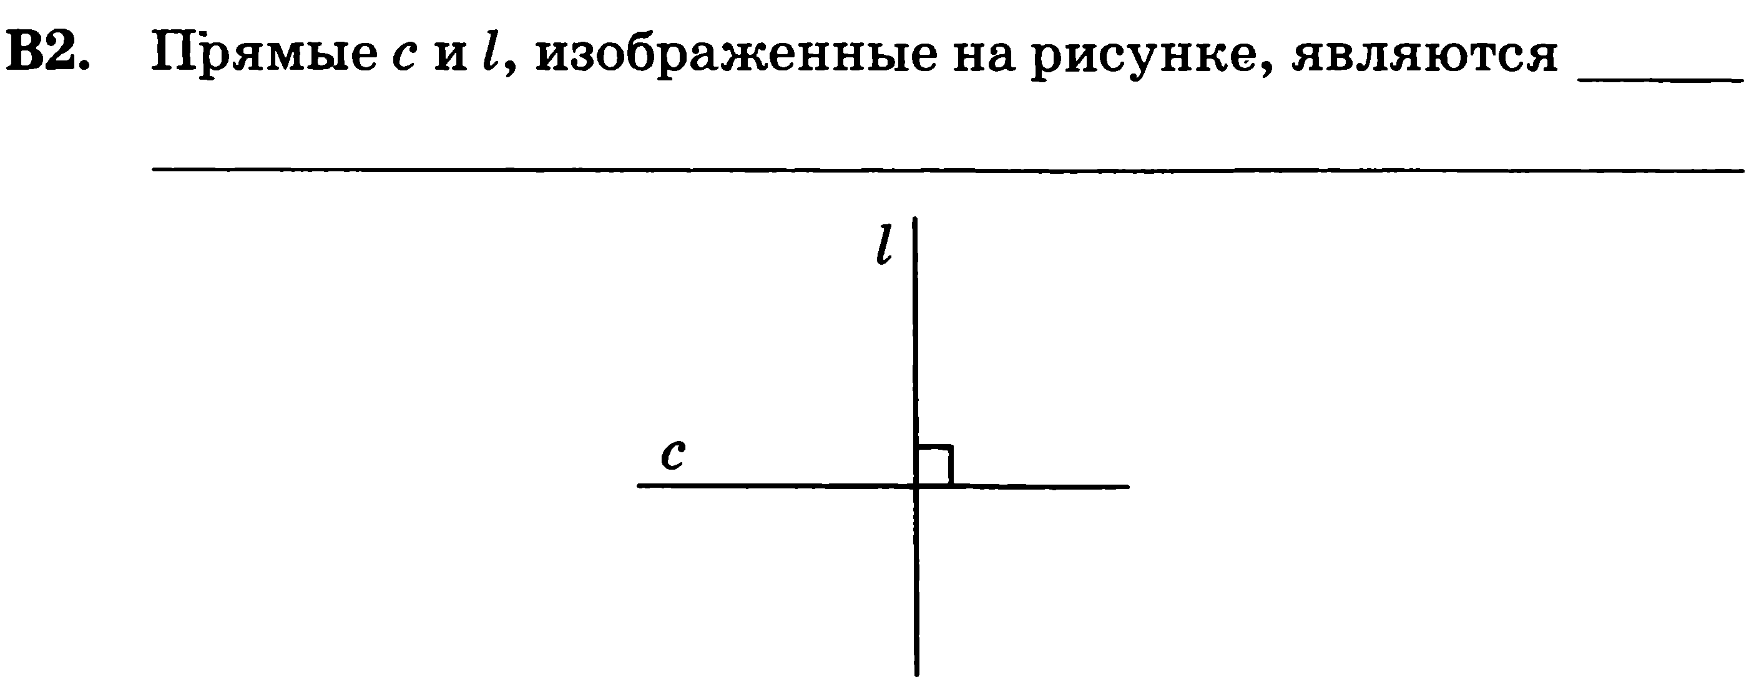

Slide 10
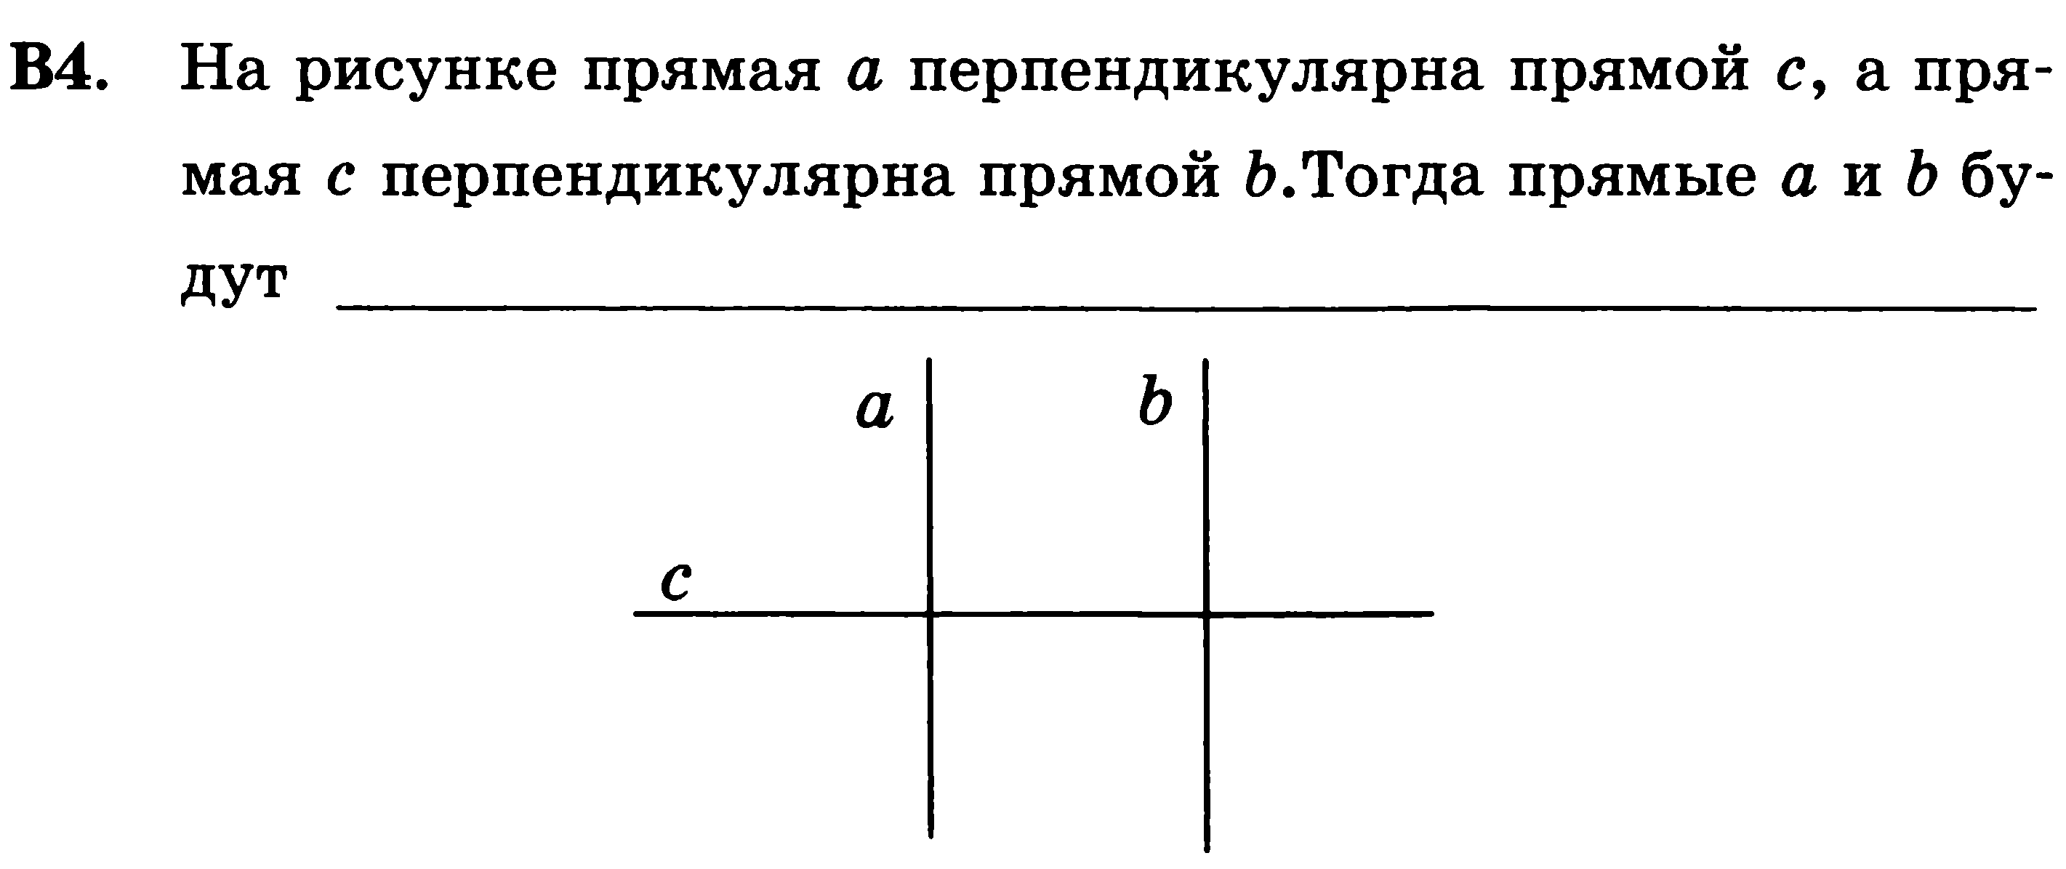

Slide 11
Проверь себя
А1 в
А2 а
А3 б
А4 в
А5 б
А6 а
А7 в
В1 прямая СF
В2 перпендикулярные
В3 В
В4 параллельные

Slide 12
Проверка
А
В
С

Slide 14
4 cм
6 cм
M
N
K
10 cм

Slide 15
А
С
О
В

Slide 16
Критерии оценивания
11 баллов – «5»
9-10 баллов – «4»
6-8 баллов – «3»
Менее 6 баллов – «2»

